Slide 1
Тестови за просечна вредност
Е(X) – математичко очекување
α – ниво на значајност
Вредноста на Z се пресметува според точките од следнава табела:
Ниво на значајност, α | 0,10 | 0,05 | 0,01 | 0,005 | 0,002
Критични вредности, -Z$\frac{α}{2}$и Z$\frac{α}{2}$ | -1,645 и 1,645 | -1,96 и 1,96 | -2,58 и 2,58 | -2,81 и 2,81 | -3,08 и 3,08

Slide 2
Тест за математички очекувања при позната дисперзија (z-ТЕСТ)
Услови за примена на тестот: Дисперзија е позната; Големината на примерокот е доволно голем(не е помал од 30);
Пример 1 :Со мерење на тежината на случајно избрани 100 пакувања какао од 200 грама со стандардно отстапување од 3 грама добиена аритметичка средина е 199.21. Со ниво на значајност 0.05 да се тестира хипотезата дека тежината на пакувањата на одговара на пропишаните стандарди.

Slide 3
Постапуваме хипотези:
Нултата Но:
Е(Х)=200
Алтернативна На:
Е(Х)≠200
Нулта хипотеза Но | Алтернативна хипотеза На | Критичен домен
Е(Х)=220 | Е(Х)≠220 | C=(-∞;-Z$\frac{α}{2}$) U (Z$\frac{α}{2};$+∞)

Slide 4
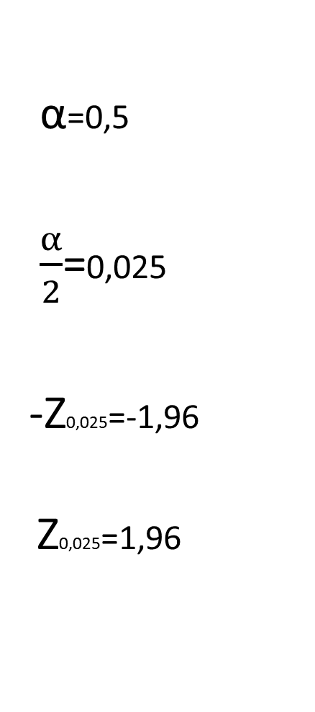
α=0,5
$\frac{α}{2}$=0,025
-Z0,025=-1,96
Z0,025=1,96
Z= $\frac{199,21−200 }{\frac{2}{\sqrt{100}}}$ = $\frac{−0,79}{0,3}$ = -2,63
Z ϵ C
Ho се отфрла

Slide 5
Тест за математичко очекување при непозната дисперзија (t-ТЕСТ)
Услови за примена на тестот: Дисперзија не е позната; Обележјето има нормална распределба; Обемот на примерокот не е поголем од 30.
Пример 2 : За испитување на временските услови во Лондон случајно се избрани 12 години и врз основа на метеоролошките извештаѕ добиено е дека просечниот број на дождливи денови во текот на годината е 223 со корегирана стандардна девијација 26,19. Со ниво на значајност на тестот 0,1 да се тестира хипотезата дека просечниот број на врнежливи денови е 220 наспроти алтернативната дека е дека е поголем од 220.

Slide 6
Постапуваме хипотези:
Нултата Но:
Е(Х)=200
Алтернативна На:
Е(Х)≠200
Нулта хипотеза Но | Алтернативна хипотеза На | Критичен домен
Е(Х)≤220 | Е(Х)>220 | C= (tn-1,α; +∞)

Slide 7

t81;0,1 = 1,363
t= $\frac{223−220 }{\frac{26,19}{\sqrt{12}}}$ = 0,397
t ɇ C
Ho не се отфрла

